Slide 1
Цікавыя факты пра лічбы
БАБЫНА ВАЛЕРЫЯ, 6Б

Slide 2
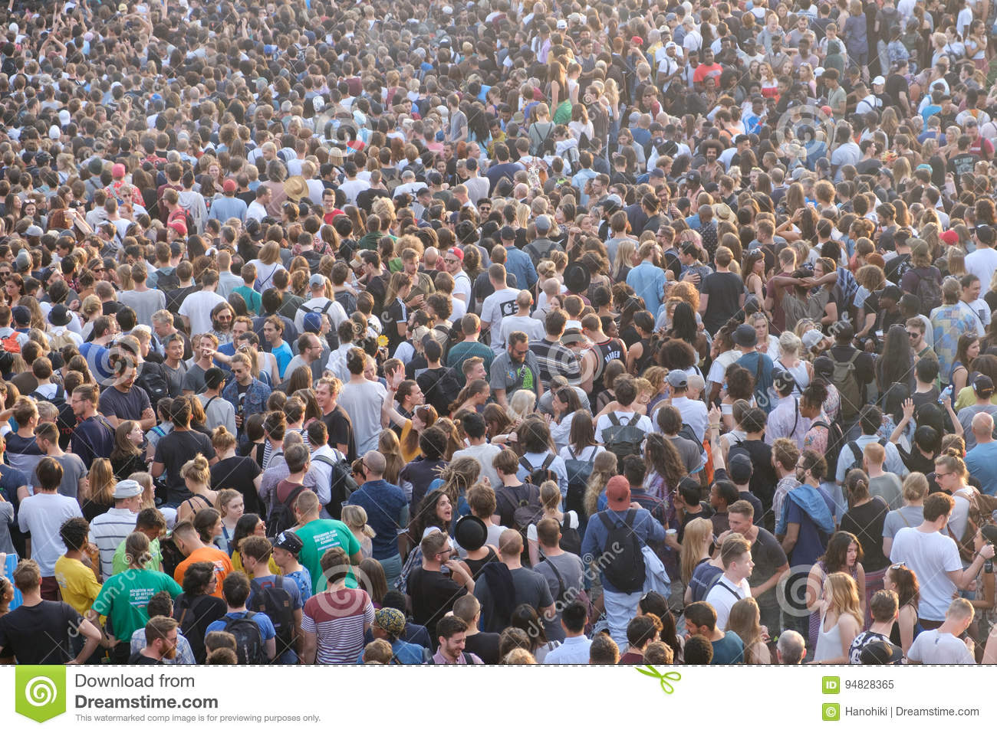
Колькасць насельніцтва ў свеце
7 781 602 396

Slide 3

Колькасць насельніцтва ў Беларусі
9 502 071

Slide 4

Колькасць насельніцтва ў Амерыцы
333 351 384

Slide 5
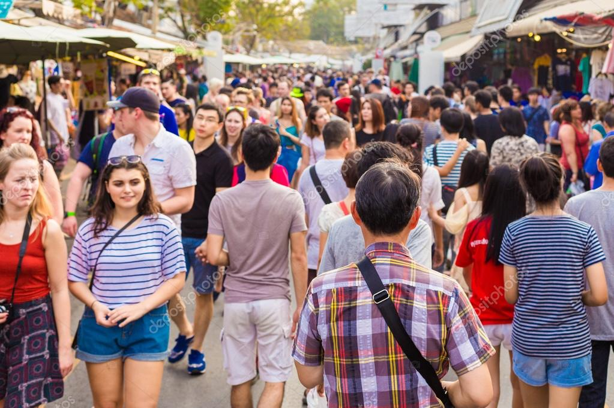
Колькасць насельніцтва ў Расіі
146 581 787

Slide 6

Мінздраў папярэджвае…
Паводле звестак Сусветнай арганізацыі аховы здароўя, на 7,5 млрд насельніцтва Зямлі прыпадае прыкладна 1 млрд курцоў

Slide 7

Цікавыя факты пра грошы

Slide 8
Радзімай першых папяровых грошай З'яўляецца Кітай. Там яны з'явіліся яшчэ каля 3000 гадоў таму. У сярэднім купюры за свой жыццёвы тэрмін праходзяць праз рукі 30.000-50.000 людзей. Самай буйной у плане наміналу манетай у гісторыі была манетка з Турцыі, у 100.000 турэцкіх лір. Але з тых часоў у гэтай краіне ўжо была праведзена грашовая рэформа.

